Slide 1
软件项目管理-期中复习考试

Slide 2
第一章 软件项目管理概述
1.1 项目定义
1.2 项目管理
1.3 项目经理
1.4 项目管理过程组和知识领域

Slide 3
项目管理知识领域包括：
（1）项目集成管理
（2）项目范围管理
（3）项目时间管理
（4）项目成本管理
（5）项目质量管理
（6）项目人力资源管理
（7）项目沟通管理
（8）项目风险管理
（9）项目采购管理

Slide 4
项目管理的5个过程组分别是：
（1）启动
（2）规划
（3）执行
（4）监控
（5）收尾

Slide 5
课程实践：
1、简述软件项目管理。
2、简述项目管理的9大知识领域。
3、简述项目管理的5个过程组。

Slide 6
第二章 软件项目集成管理

Slide 7
2.1 项目集成管理的定义
2.2 制定项目章程
2.3 制定项目管理计划
2.4 指导和管理项目执行
2.5 监控项目工作
2.6 集成变更控制

Slide 8
课堂实践
自拟软件小项目
1、项目名称
2、项目分析过程
3、项目章程
4、项目建议书

Slide 9
第三章 软件项目范围管理

Slide 10
3.1项目范围管理
3.2项目需求管理
3.3项目工作分解
3.4物流管理信息系统案例分析

Slide 11
课程实践：
1、以自己的生活实例，编制项目WBS工作分解结构图，并举例说明清单类型的WBS及图表类型的WBS.
2、寻找软件公司软件信息系统案例实例，分析项目的范围管理及项目的工作分解结构。

Slide 12
第四章 软件项目成本管理

Slide 13
4.1成本管理
4.2成本估算方法
4.3资源计划管理
4.4成本预算
4.5成本控制

Slide 14
课程实践1：
1.某软件公司统计发现该公司研发部门每一万行C语言源代码形成的源文件（.c和.h文件）约为250K。某项目的源文件大小为3.75M。
①问该项目的规模是多少KLOC（源代码行数）?
该公司研发部门的生产率是0.625KLOC/人月，人工价是10000元/人月。
②问工作量和总成本是多少？
③每行代码的价值是多少？

Slide 15
课程实践2：
2.以以往项目的经验，研发部门每一万行C语言源代码形成的源文件（.c和.h文件）约为250K。一个已结束的研发项目，经过统计，源文件大小为3.75M。该项目投入成本为￥360万，人工价是18000元/人月。问：
①该项目的规模是多少KLOC（源代码行数）？
②工作量是多少人月？
③生产率是多少？
④每行代码的价值是多少？

Slide 16
第五章 软件项目时间管理

Slide 17
5.1活动及活动安排
5.2进度估算方法
5.3进度安排
5.4进度控制

Slide 18
课堂实践
作为项目经理，你需要给一个软件项目做计划安排，经过任务分解后得到任务A，B，C，D，E，F，G，假设各个任务之间没有滞后和超前，下图是这个项目的PDM网络图。通过历时估计已经估算出每个任务的工期，现已标识在PDM网络图上。假设项目的最早开工日期是第０天，请计算每个任务的最早开始时间，最晚开始时间，最早完成时间，最晚完成时间，同时确定关键路径，并计算关键路径的长度。

Slide 19
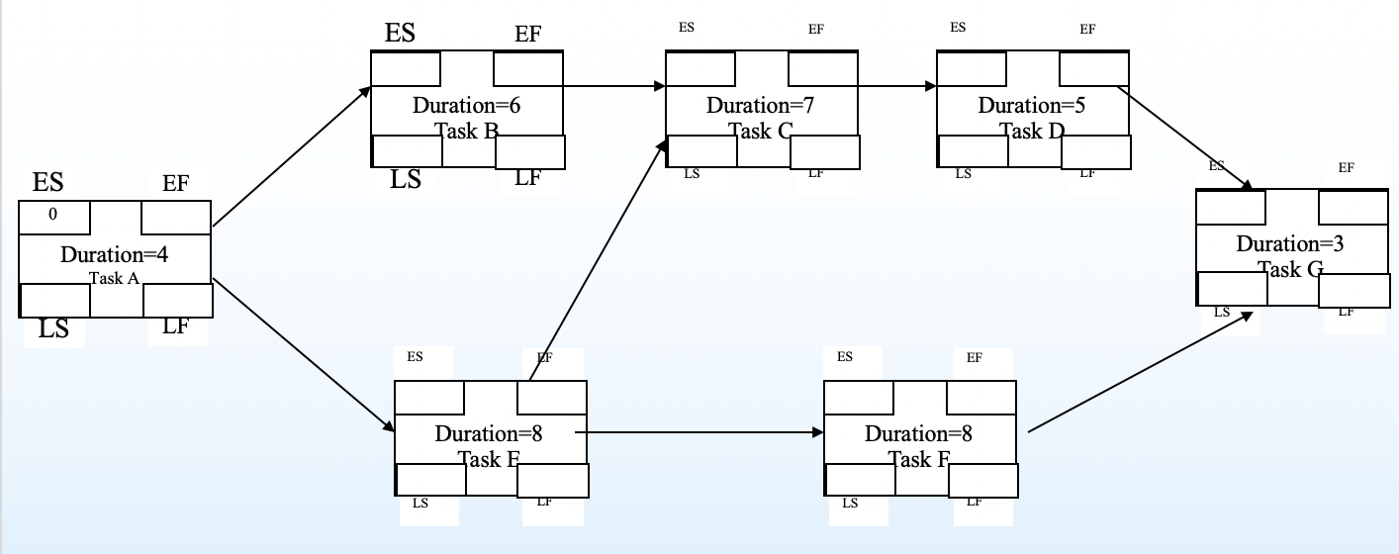
1.确定所有任务的ES，EF，LS，LF
2.确定关键路径以及关键路径的长度？

Slide 20
第六章 软件项目质量管理

Slide 21
6.1软件项目质量管理的定义
6.2软件质量计划
6.3软件质量保证
6.4软件质量控制
6.5软件质量标准

Slide 22
课程实践：
1、查找一家软件公司软件项目的质量计划，记录网址，并简单描述。
2、为自拟的软件项目编制质量计划。

Slide 23
第七章 软件项目人力资源管理

Slide 24
7.1项目人力资源管理概述
7.2项目人力资源计划编制
7.3项目团队组建
7.4项目团队建设
7.5项目团队管理

Slide 25
课程实践：
1、 查找一家软件公司软件项目的人力资源计划，记录网址，并简单描述。
2、自拟软件项目，编制人力资源计划。

